Slide 1

5
3
6
تصحيح
تمرير الرائز
مراجعة 3
مراجعة 2
مراجعة 1

Slide 2






أيقونات توجيهية
توجيهات الأستاذ(ة)
تعيين تلميذ للإجابة
المرور بين الصفوف
عرض فيديو
المرور للشريحة الموالية بعد عرض الفيديو
العمل في ثنائيات

Slide 3

برمجة الأسبوع السادس
(ة)خاص بالأستاذ
الحصة 1
الدرس 1
الحصة 2
الدرس 1
اَلْأَعْدادُ مِنْ 0 إِلى 100 (مُراجَعَةُ الْمُسْتَلْزَماتِ)
مراجعة (2)
فصل الملايين: قراءة وكتابة
مراجعة (1)
الحصة 4
الحصة 3
تمرير الرائز
مراجعة (3)
الحصة 5
تصحيح الرائز

Slide 4
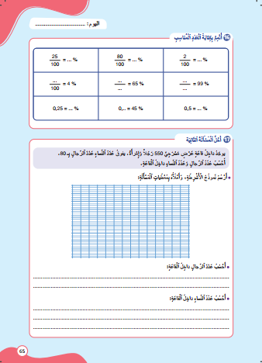
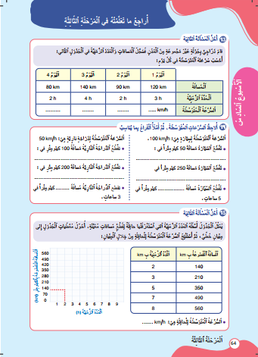
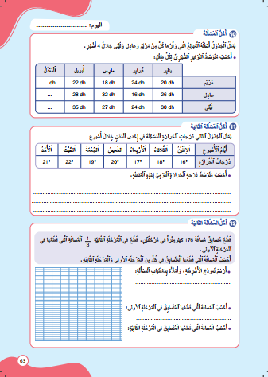
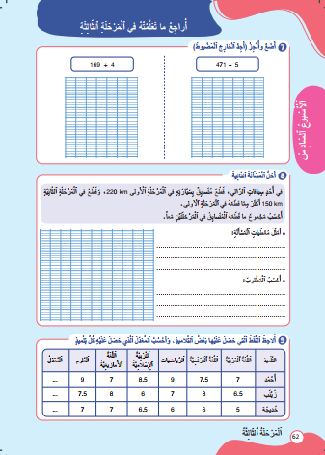
درس اليوم
(ة)خاص بالأستاذ
مراجعة دروس المرحلة الثالثة

Slide 5

تدابير أسبوع المراجعة والرائز
(ة)خاص بالأستاذ
تخصص الحصص الثلاث الأولى للمراجعة والرابعة لتمرير الرائز والخامسة للتصحيح وتعبئة النقط في مسار
تدابير حصة المراجعة
يخصص لكل درس أو هدف تمرينان اثنان على الأقل.
يتم إنجاز التمرين الأول من كل درس على الألواح (إلا إذا تعذر الأمر فيتم على الدفاتر)؛
وكل نشاط لا تتحقق فيه نسبة أكبر من 80% يتم التركيز عليه والتذكير بالخطوات في السؤال الموالي.
يتم تصحيح التمرين الأول من طرف أحد التلاميذ على السبورة مع التذكير بالخطوات خطوة خطوة.
يتم التصحيح جماعيا وتفاعليا بين الأستاذة والتلميذ على السبورة والتلاميذ الآخرين
بالنسبة للتمرين الثاني يتم إنجازه على الكراسة أو الدفاتر أو الألواح (يتم التوجيه على الشرائح)
يتم تصحيح التمرين الثاني جماعيا.

Slide 6

(ة)خاص بالأستاذ
مراحل الحصة
1
افتتاح الحصة
1
5
1
2
  مراجعة
45
1
3
اختتام الحصة
5

Slide 7
(ة)خاص بالأستاذ
عند نهاية الدرس
على الأقل 80% من المتعلمين سيكونون قادرين على:
حساب جداء عددين عشريين
قسمة عدد عشري على عدد صحيح
قسمة عدد صحيح على عدد صحيح والخارج عشري
قراءة وتأويل وإتمام رسم مبيان تكراري

Slide 8

(ة)خاص بالأستاذ
افتتاح الدرس
1
الحساب الذهني

Slide 9



أنشطة المراجعة
1
3
الافتتاح
اختتام الحصة
2
    مرحباً يا أصدقاء. اليوم، سنراجع بعض الدروس السابقة استعدادا لاجتياز الرائز.
Version provisoire pour la formation des enseignants

Slide 10


أنشطة المراجعة
1
3
الافتتاح
اختتام الحصة
2
سنبدأ بالحساب الذهني. خذوا دفاتر البحث.

Slide 11

أنشطة المراجعة
1
3
الافتتاح
اختتام الحصة
2
1
لديكم دقيقة واحدة لحل هذه العمليات. دوّنوا النتيجة فقط في دفاتركم.
1
11,5 - 6 = … | 8,4 – 4 = … | 6,1 + 9 = … | 3,2 + 4 = … | 5,7 + 2 = …
74,19 ÷ 100 = … | 84,2 ÷ 10 = … | 41,2 x 100 = … | 3,8 x 10 = … | 4,15 x100 = …

Slide 12
أنشطة المراجعة
1
3
الافتتاح
اختتام الحصة
2
1
لديكم دقيقة واحدة للتصحيح.
1
11,5 - 6 = 5,5 | 8,4 – 4 = 4,4 | 6,1 + 9 = 15,1 | 3,2 + 4 = 7,2 | 5,7 + 2 = 7,2
74,19 ÷ 100 = 0,7419 | 84,2 ÷ 10 = 8,42 | 41,2 x 100 = 4120 | 3,8 x 10 = 38 | 4,15 x100 = 415

Slide 13
(ة)خاص بالأستاذ
  مراجعة 1
2
حساب جداء عددين عشريين

Slide 14
أنشطة المراجعة
2
1
3
الافتتاح
اختتام الحصة
1
على الألواح، ضعوا وأنجزوا العملية التالية
2
52,8 × 2,7

Slide 15

أنشطة المراجعة
2
1
3
الافتتاح
اختتام الحصة
ارفعوا الألواح

Slide 16

أنشطة المراجعة
2
1
3
الافتتاح
اختتام الحصة
من يقوم ليشرح لنا كيف وجد النتيجة مذكرا بالخطوات؟
1
2
52,8 × 2,7
1
1
5
5 2, 8
2, 7
×
3 6 9 6
1 0 5 6 .
1 4 2, 5 6

Slide 17
أنشطة المراجعة
2
1
3
الافتتاح
اختتام الحصة
ضعوا وأنجزوا العملية التالية على الألواح
1
2
72,15 × 5,4

Slide 18
أنشطة المراجعة
2
1
3
الافتتاح
اختتام الحصة
ارفعوا الألواح

Slide 19
أنشطة المراجعة
2
1
3
الافتتاح
اختتام الحصة
صححوا
1
2
72,15 × 5,4
1
2
2
7 2 , 1 5
5, 4
×
2 8 8 6 0
3 6 0 7 5 .
3 8 9, 6 1 0

Slide 20
(ة)خاص بالأستاذ
  مراجعة 2
2
قسمة عددين والخارج عشري

Slide 21
أنشطة المراجعة
2
1
3
الافتتاح
اختتام الحصة
ضعوا وأنجزوا العملية على الألواح
1
2
92,25 ÷ 9

Slide 22
أنشطة المراجعة
2
1
3
الافتتاح
اختتام الحصة
ارفعوا الألواح

Slide 23
أنشطة المراجعة
2
1
3
الافتتاح
اختتام الحصة
من يقوم ليشرح لنا كيف وجد النتيجة مذكرا بالخطوات؟
1
2
92,25 ÷ 9
9 2, 2 5 9
-
9
-
0 2
10,25
0 0
0 2 2
-
1 8
0 4 5
4 5
0 0
-

Slide 24
أنشطة المراجعة
2
1
3
الافتتاح
اختتام الحصة
1
على الألواح ضعوا وأنجزوا هذه العملية
2
68,74 ÷ 7

Slide 25
أنشطة المراجعة
2
1
3
الافتتاح
اختتام الحصة
صححوا
1
2
68,74 ÷ 7
6 8, 7 4 7
-
0
-
6 8
9,82
6 3
0 5 7
-
5 6
0 1 4
1 4
0 0
-

Slide 26
(ة)خاص بالأستاذ
  مراجعة 3
2
قسمة عدد صحيح على عدد صحيح والخارج عشري

Slide 27
أنشطة المراجعة
2
1
3
الافتتاح
اختتام الحصة
ضعوا وأنجزوا العملية على الألواح
1
2
74 ÷ 4

Slide 28
أنشطة المراجعة
2
1
3
الافتتاح
اختتام الحصة
ارفعوا الألواح

Slide 29
أنشطة المراجعة
2
1
3
الافتتاح
اختتام الحصة
من يقوم ليشرح لنا كيف وجد النتيجة مذكرا بالخطوات؟
1
2
74 ÷ 4
7 4, 0
4
-
4
-
3 4
18,5
3 2
0 2 0
-
2 0
0 0

Slide 30
أنشطة المراجعة
2
1
3
الافتتاح
اختتام الحصة
1
على الألواح ضعوا وأنجزوا هذه العملية
2
138 ÷ 8

Slide 31
أنشطة المراجعة
2
1
3
الافتتاح
اختتام الحصة
ارفعوا الألواح

Slide 32
أنشطة المراجعة
2
1
3
الافتتاح
اختتام الحصة
صححوا
1
2
138 ÷ 8
1 3 8, 0 0
8
-
0 8
0 5 8
5 6
17,25
0 2 0
-
1 6
0 4 0
-
4 0
0 0

Slide 33
(ة)خاص بالأستاذ
  مراجعة 4
2
قراءة وتأويل وإتمام رسم مبيان تكراري

Slide 34
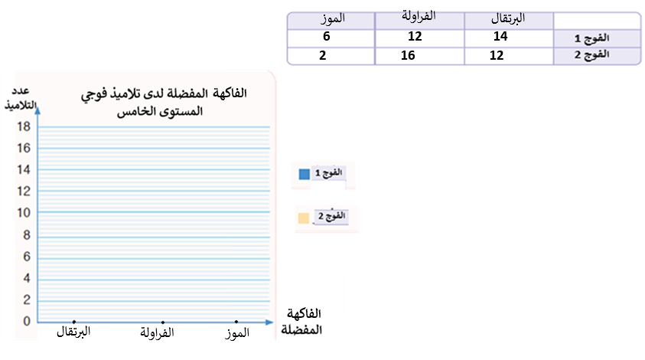
أنشطة المراجعة
2
1
3
الافتتاح
اختتام الحصة
خذوا الدفاتر وارسموا المحور العمودي ثم ارسموا شريط البرتقال للفوج 1
1
3

Slide 35
أنشطة المراجعة
2
1
3
الافتتاح
اختتام الحصة
نصحح، من يشرح لنا كيف رسم الشريط وكيف حدد اللون
1
1

Slide 36
أنشطة المراجعة
2
1
3
الافتتاح
اختتام الحصة
خذوا الدفاتر وارسموا المحور العمودي ثم ارسموا شريط البرتقال للفوج 2
1
2

Slide 37
أنشطة المراجعة
2
1
3
الافتتاح
اختتام الحصة
نصحح، من يشرح لنا كيف رسم الشريط وكيف حدد اللون
1
1

Slide 38
أنشطة المراجعة
2
1
3
الافتتاح
اختتام الحصة
أكملوا رسم الأعمدة المتبقية لإكمال المبيان
1
2

Slide 39
أنشطة المراجعة
2
1
3
الافتتاح
اختتام الحصة
نصحح،
1
1

Slide 40
أنشطة المراجعة
2
1
3
الافتتاح
اختتام الحصة
اكتبوا على الألواح عدد تلاميذ الفوج الثاني الذين يفضلون الفراولة
1
1
1- عدد تلاميذ الفوج الثاني الذين يفضلون الفراولة:
.................. تلميذا

Slide 41
أنشطة المراجعة
2
1
3
الافتتاح
اختتام الحصة
ارفعوا الألواح

Slide 42
أنشطة المراجعة
2
1
3
الافتتاح
اختتام الحصة
صححوا. من يقم إلى السبورة ليشرح لنا كيف وجد النتيجة الصحيحة
1
1
1- عدد تلاميذ الفوجين الذين يفضلون الفراولة:
............24...... تلميذا
12 + 16 = 24

Slide 43
أنشطة المراجعة
2
1
3
الافتتاح
اختتام الحصة
اكتبوا على الألواح عدد تلاميذ الفوج 2
1
1
1- عدد تلاميذ الفوجين الذين يفضلون الفراولة:
............24...... تلميذا
2- عدد تلاميذ الفوج 2 هو:
.................. تلميذا

Slide 44
أنشطة المراجعة
2
1
3
الافتتاح
اختتام الحصة
ارفعوا الألواح

Slide 45
أنشطة المراجعة
2
1
3
الافتتاح
اختتام الحصة
صححوا. من يقم إلى السبورة ليشرح لنا كيف وجد النتيجة الصحيحة
1
1
1- عدد تلاميذ الفوجين الذين يفضلون الفراولة:
............24...... تلميذا
16
2- عدد تلاميذ الفوج 2 هو:
............30...... تلميذا
12
12+16+2 = 30
2

Slide 46
(ة)خاص بالأستاذ
اختتام الحصة
3
الواجبات المنزلية

Slide 47



في المنزل، أنجزوا الأنشطة 5، 6 صفحة 61 والنشاط 7 صفحة 62،
وراجعوا أيضا ملخصات الدروس على مفكرتي في الرياضيات

Slide 48

إلى اللقاء. في الحصة القادمة،

